Slide 1
Jieba-词性标注
2019-08

Slide 2
目 录
01
如何使用？
原理理解
02

Slide 3
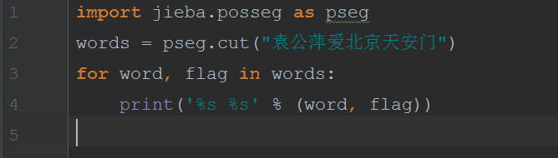
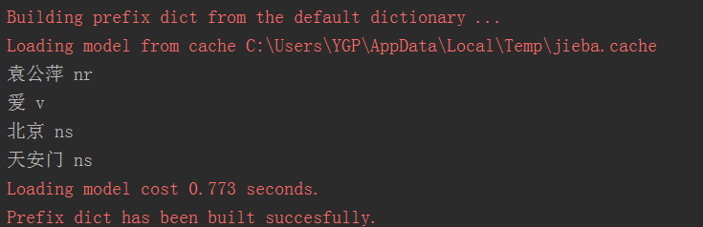
01 如何使用

Slide 4
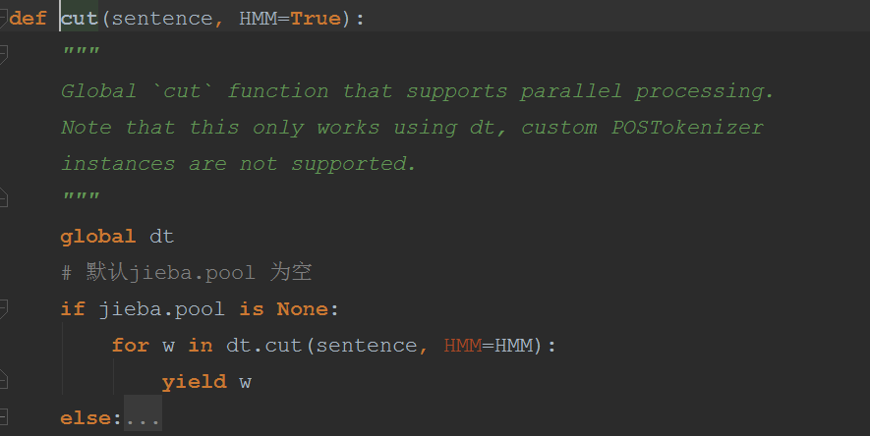
02 原理理解
import jieba.posseg as pseg
words = pseg.cut("袁公萍爱北京天安门")
for word, flag in words:
print('%s %s' % (word, flag))

Slide 5
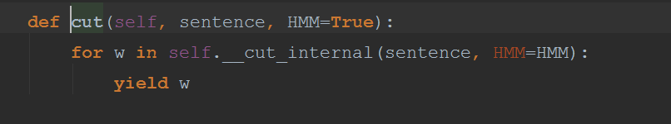
02 原理理解

Slide 6
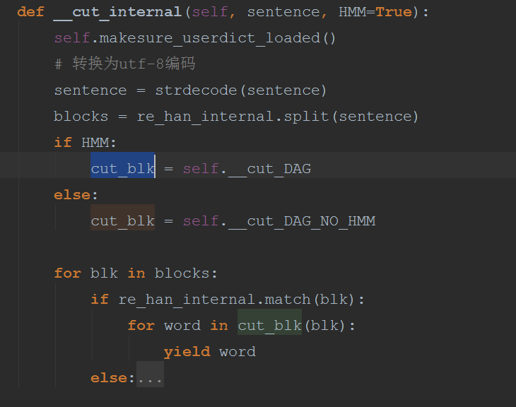
02 原理理解

Slide 7
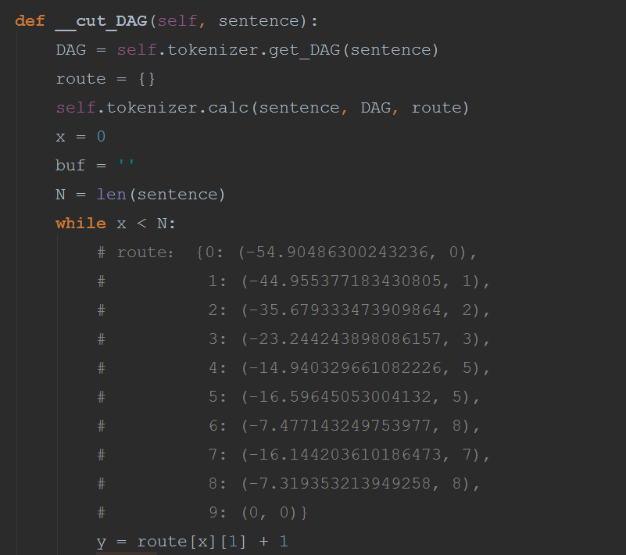
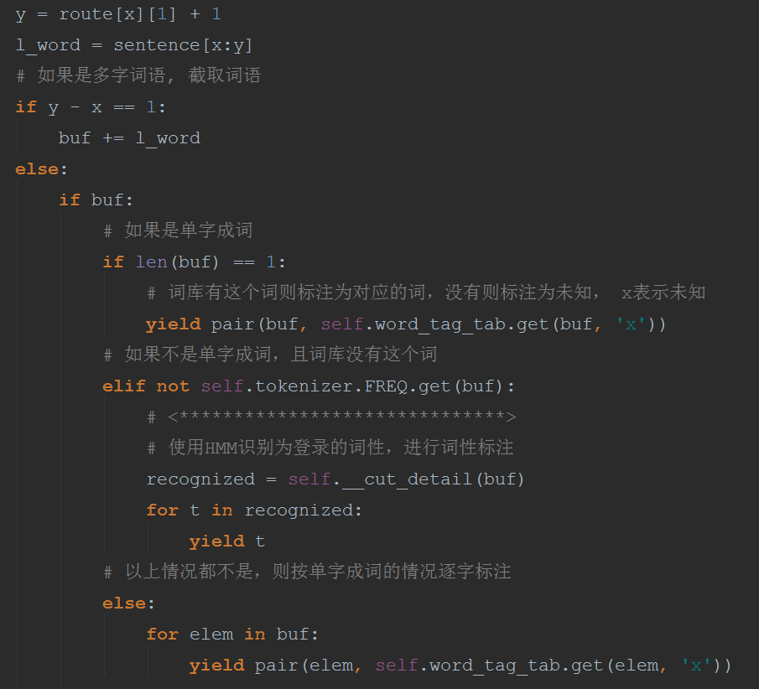
02 原理理解

Slide 8
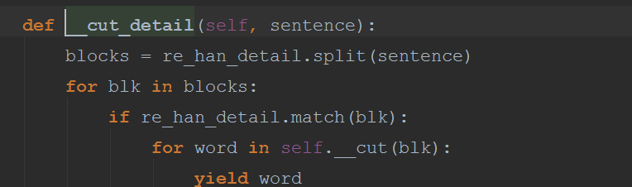
02 原理理解

Slide 9
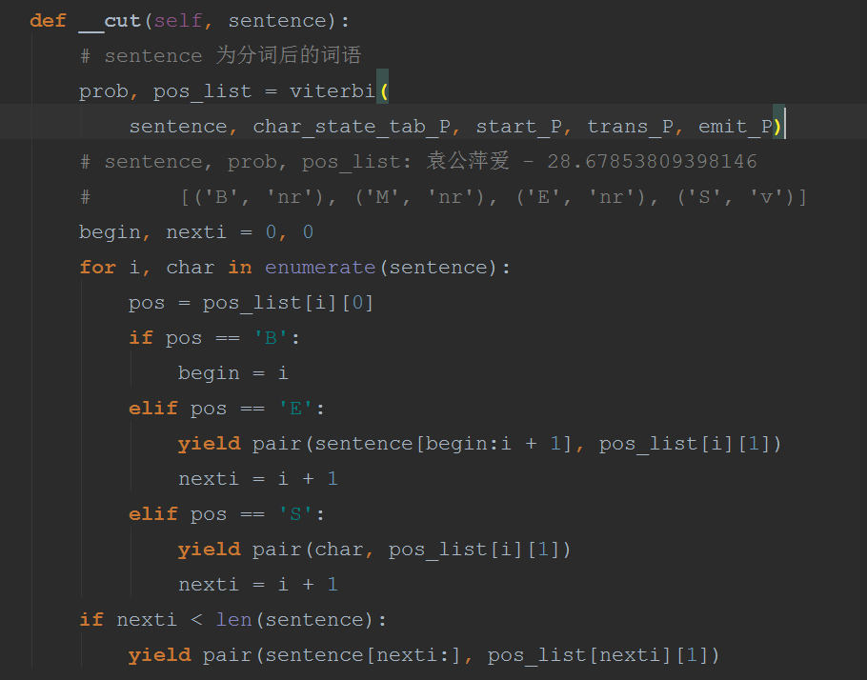
02 原理理解

Slide 10
02 原理理解-维特比算法
维特比算法详解：
https://www.jianshu.com/p/6b2794f7a7ca
维特比算法对比：
https://www.zhihu.com/question/20136144

Slide 11
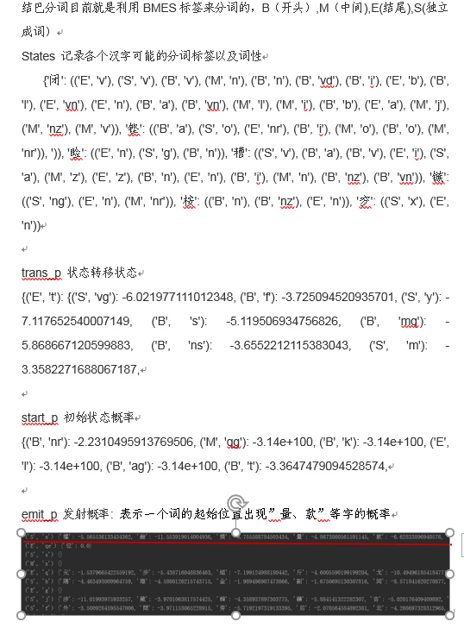
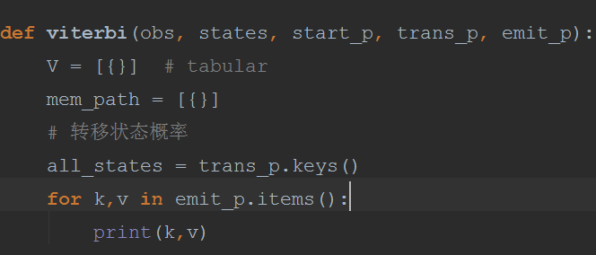
02 原理理解-jieba维特比算法

Slide 12
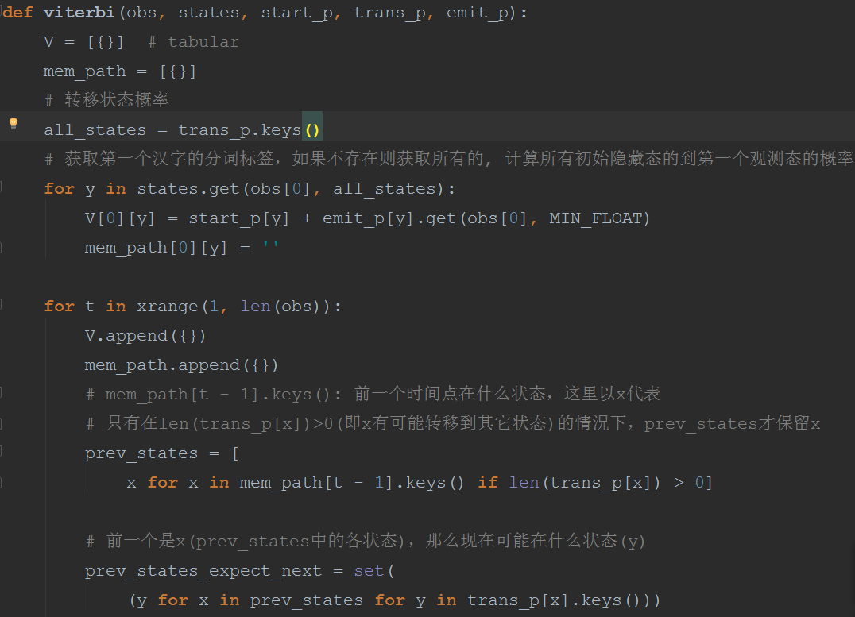
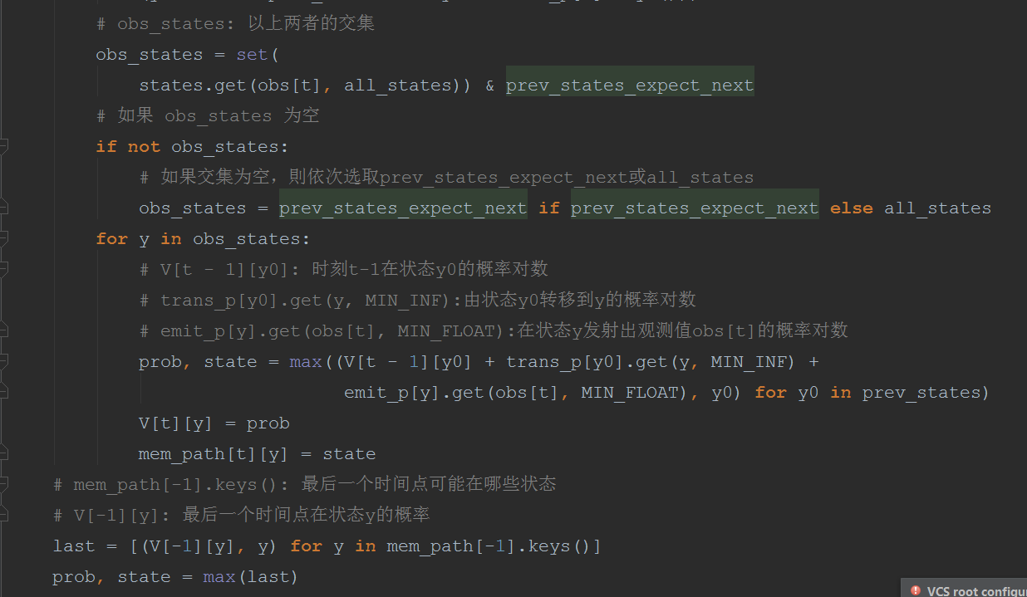
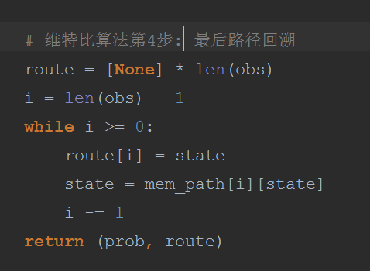
02 原理理解-jieba维特比算法

Slide 13
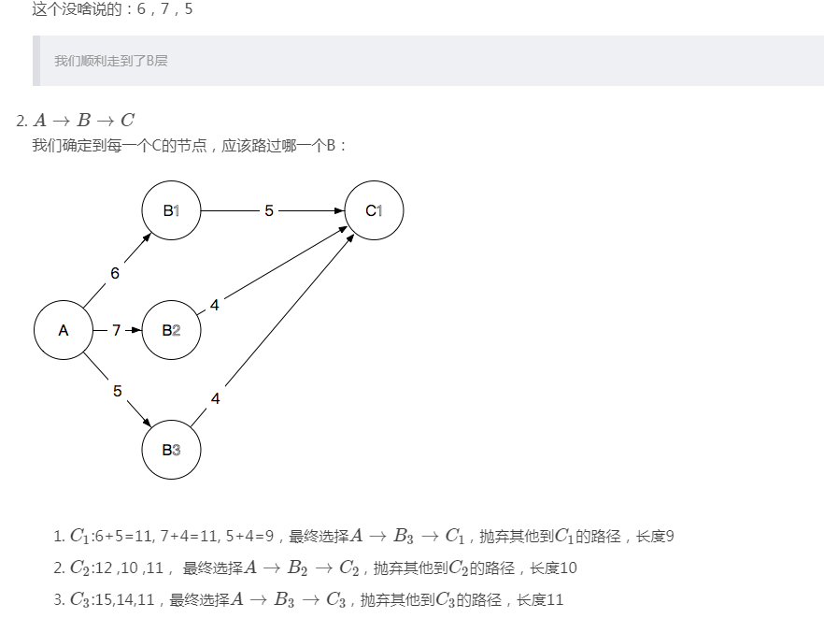
02 原理理解-jieba维特比算法

Slide 14
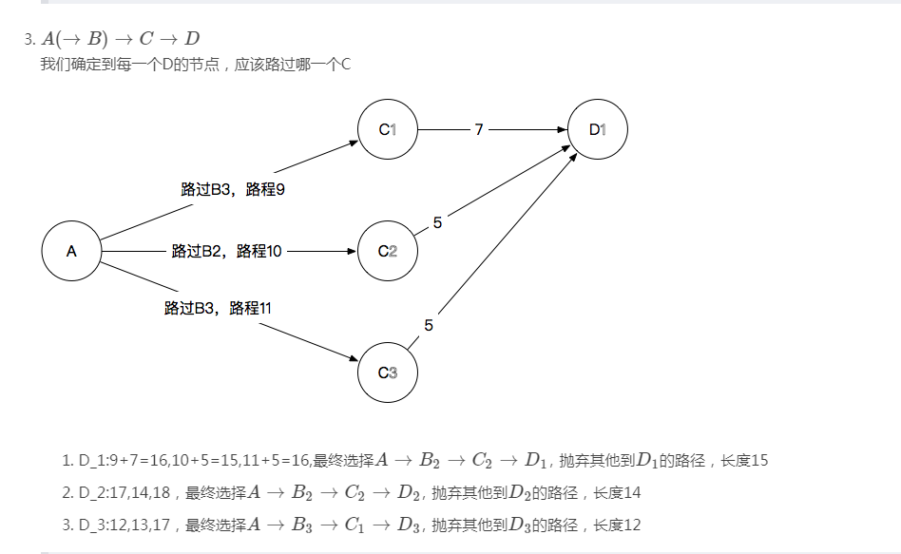
02 原理理解-jieba维特比算法

Slide 15
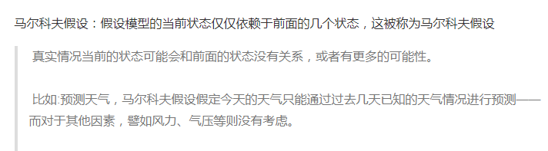
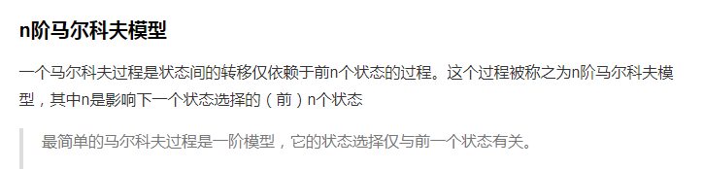
02 原理理解-HMM体现

Slide 16
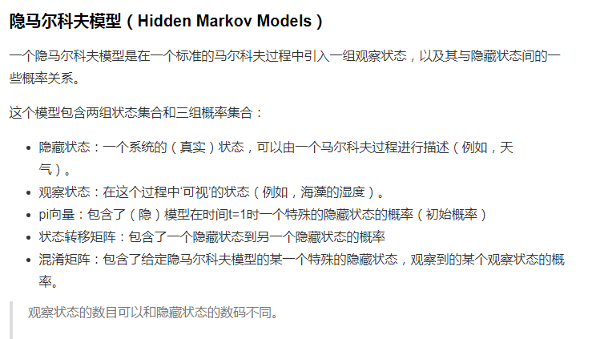
02 原理理解-HMM体现

Slide 17
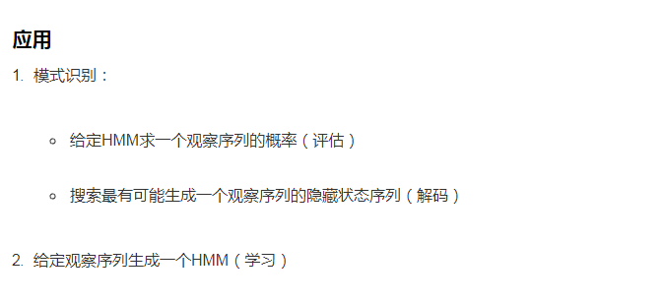
02 原理理解-HMM体现

